Slide 1
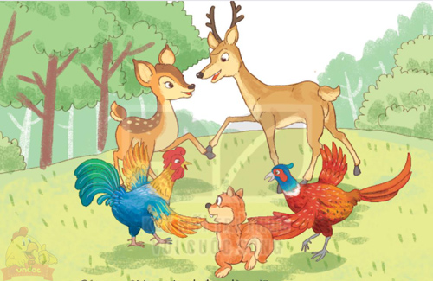
1. Quan sát các con vật trong tranh

Slide 2
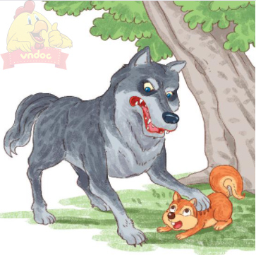
Câu hỏi của sói
Một chú sóc đang chuyền trên cành cây bỗng trượt chân, rơi trúng đầu lão sói
Đang ngái ngủ. Sói chồm dậy,
túm lấy sóc. Sóc van nài:
Xin hãy thả tôi ra!
Sóc nói
Được, ta sẽ thả, nhưng ngươi
hãy nói cho ta biết: Vì sao bọn
sóc các ngươi cứ nhảy nhót vui đùa suốt ngày, còn ta lúc nào cũng thấy buồn bực?

Slide 3
Sóc bảo:
- Thả tôi ra, rồi tôi sẽ nói.
Sói thả sóc ra. Sóc nhảy tót lên cây cao, rồi đáp vọng xuống:
- Mỗi khi nhìn thấy anh, chúng tôi đều bỏ chạy vì anh hay gây gổ. Anh hay buồn bực vì anh không có bạn bè. Còn chúng tôi lúc nào cũng vui vì chúng tôi có nhiều bạn tốt.

Slide 4
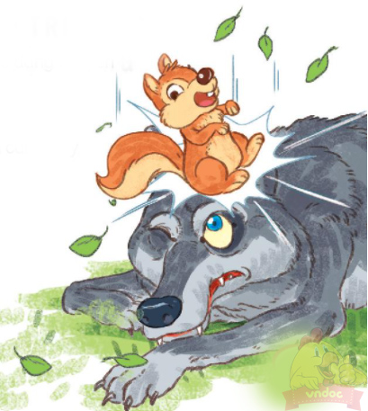

Slide 5
4. Viết vào vở câu trả lời cho câu hỏi bc ở mục 3
Sói lúc nào cũng cảm thấy buồn bực vì (…)
5. Chọn từ ngữ để hoàn thiện câu và viết câu
vào vở
Nhảy nhót, gây gổ, hát, tốt bungj, chăm chỉ
Mấy chú cuim sẻ đang (…)trên cành cây.
Người nào hay (…) thì sẽ không có bạn bè

Slide 6
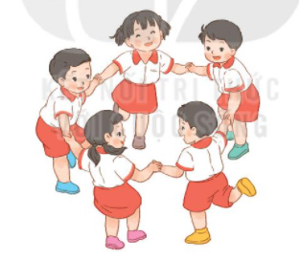
6. Quan sát tranh và
dùng từ ngữ trong khung
để nói theo tranh
Gây gổ, bạn bè, chơi

Slide 7
8. Chọn dấu thanh phù hợp để điền vào chữ in nghiêng: Dấu hỏi hay dấu ngã?
Sợ hai, xấu hô, gây gô, buồn ba, bay nhay, co cây

Slide 8
9. Giải ô chữ đi tìm nhân vật

